Slide 1

TRƯỜNG ĐẠI HỌC CẦN THƠ
KHOA CNTT & TT
BÁO CÁO BÀI TẬP NHÓM SỐ 2
BẢO TRÌ PHẦN MỀM
Giáo viên hướng dẫn: Ths. Phan Phương Lan
Thành viên thực hiện: Nguyễn Thanh Phi 1111325
Huỳnh Thanh Nhã 1111319
Nguyễn Vương Thành Tâm 1111336
Võ Văn Hiệp 1111289
Võ Duy Lâm 1111305

Slide 2
NỘI DUNG
Giới thiệu
Kế hoạch bảo trì
Các loại lỗi bảo trì được phát hiện
Hạn chế
Kết quả đạt được
Demo

Slide 3
GIỚI THIỆU SẢN PHẨM
Mục đích:
Nhằm quản lý các máy biến áp hiện có trên lưới điện đang vận hành. Các MBA hư hỏng không sử dụng để sửa chữa cũng như các MBA sau khi sửa chữa xong đem lên lưới vận hành.
Riêng Phòng KH-KT sẽ nắm được trong toàn Công ty có bao nhêu MBA (kể cả đang vận hành, hư hỏng, sửa chữa)

Slide 4
PHẠM VI NHÓM NGƯỜI DÙNG
Phòng KH-KT Cà Mau
Toàn quyền trên hệ thống
Điện lực TP. Cà Mau
Điện lực U Minh
Điện lực Năm Căm
Điện lực Ngọc Hiển
Các Đơn Vị Điện Lực
Chỉ được cập nhật trên đơn vị của mình
Phòng kế Toán
Phòng Vật Tư
Chỉ được xem và tìm kiếm MBA
28/11/2013

Slide 5
KẾ HOẠCH BẢO TRÌ
Tuần | Công việc | Thực hiện | Hoàn tất
11 | Tìm hiểu và phân chia công việc | Thanh Phi | Hoàn tất
 | Tìm lỗi trong tài liệu đặc tả | Văn Hiêp, Duy Lâm | Văn Hiêp hoàn thành tốt, đúng tiến độ, Duy Lâm không tham gia làm việc nhóm
 | Tìm lỗi trong tài liệu thiết kế | Thanh Phi, Thanh Nhã | Hoàn tất
 | Tìm lỗi trong mã nguồn | Thành Tâm
 | Họp nhóm trao đổi các lỗi tìm được | Tất cả thành viên | Có mặt đầy đủ trừ Duy Lâm
12 | - Phân chia nhóm lỗi đánh giá mức độ ảnh hưởng của lỗi | Tất cả thành viên | Gần hoàn tất các nội dung, tuy nhiên chưa tìm được đủ các lỗi như yêu cầu đặt ra
 | - Chỉnh sửa, mô tả lại phần đặt tả với lỗi tương ứng | Văn Hiệp | Hoàn tất
 | - Chỉnh sửa lại tài liệu thiết kế với lỗi vừa tìm đước | Thanh Phi, Thanh Nhã | Hoàn tất
 | - Chỉnh sửa lỗi trong mã nguồn | Thành Tâm | Gần hoàn tất do có phát sinh lỗi mới, chỉ có vài lỗi chưa hoàn tất

Slide 6
KẾ HOẠCH BẢO TRÌ
Tuần | Công việc | Thực hiện | Hoàn tất
13 | Mô tả lại phiếu đề xuất các yêu cầu thay đổi trong tài liệu đặc tả và các mẫu phiếu khác | Văn Hiệp | Mô tả cụ thể được 3 lỗi đặc trưng cơ bản
 | - Mô tả phiếu đề xuất thay đổi trong tài liệu thiết kế và các mẫu phiếu khác | Thanh Nhã, Thanh Phi | Mô tả cụ thể 5 lỗi bao gồm cả thiết kế CSDL
 | - Mô tả phiếu đề xuất thay đổi trong mã nguồn | Thành Tâm, Thanh Phi | Mô tả được 3 lỗi cơ bản trong mã nguồn
 | - Kiểm tra lại các tài liệu đặc tả và thiết kế | Thanh Phi | Tổng hợp lại các yêu cầu thay đổi
14 | Lập kế hoạch kiểm thử các chức năng thay đổi và phân công cụ thể | Thanh Phi
 | - Viết kiểm thử tự động một số tính năng hệ thống sử dụng QTP: Thanh Phi phụ trách. Các thành viên còn lại sẽ rà soát, đảm bảo chất lượng | Thanh Phi
 | - Điền kết quả vào Unit Test. Trường hợp Pass >= 70% nếu chưa thỏa thì phải tìm lỗi và cập nhật lại mã nguồn (1 ngày) | Văn Hiệp

Slide 7
CÁC LOẠI LỖI ĐƯỢC PHÁT HIỆN
Các loại lỗi trong bảo trì phần mềm:
Hiệu chỉnh
Phòng ngừa
Thích ứng
Hoàn thiện
Trong các loại lỗi đó, các lỗi được phát hiện trong quá trình bảo trì:
Hiệu chỉnh: Các tài liệu và mã nguồn
Phòng ngừa: Mã nguồn
Hoàn thiện

Slide 8
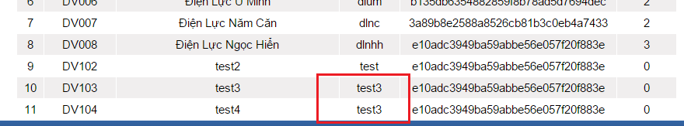
BẢO TRÌ HIỆU CHỈNH
Trong mục quản lý đơn vị, khi ta thêm một đơn vị mới trùng tài khoản với đơn vị cũ hệ thống vẫn chấp nhận

Slide 9
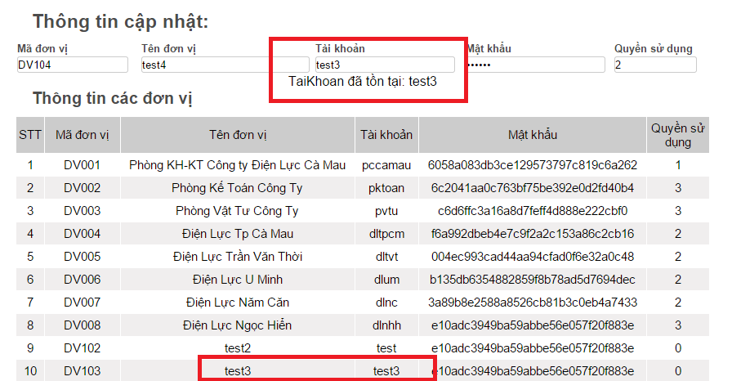
BẢO TRÌ HIỆU CHỈNH
Cách khắc phục: Thông báo lỗi khi thêm đơn vị trùng tài khoản
VD:

Slide 10
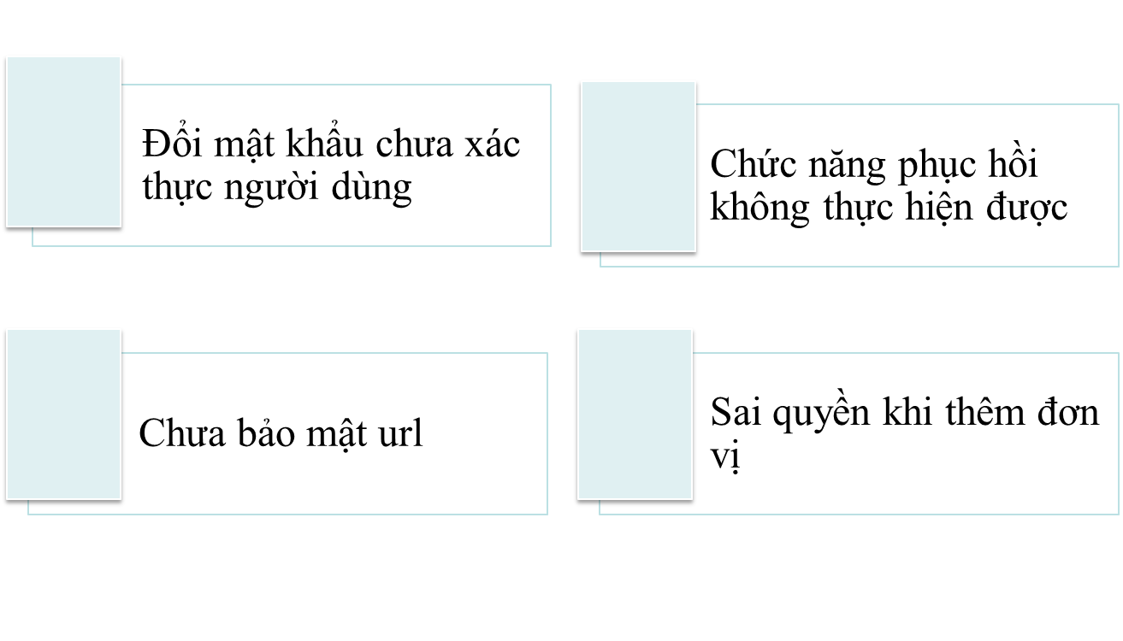
BẢO TRÌ HIỆU CHỈNH
Hệ thống còn một số lỗi như sau:

Slide 11
BẢO TRÌ HIỆU CHỈNH
Chức năng đổi mật khẩu chưa xác thực người dùng, người dùng không cần nhập mật khẩu cũ vẫn có thể đổi mật khẩu

Slide 12
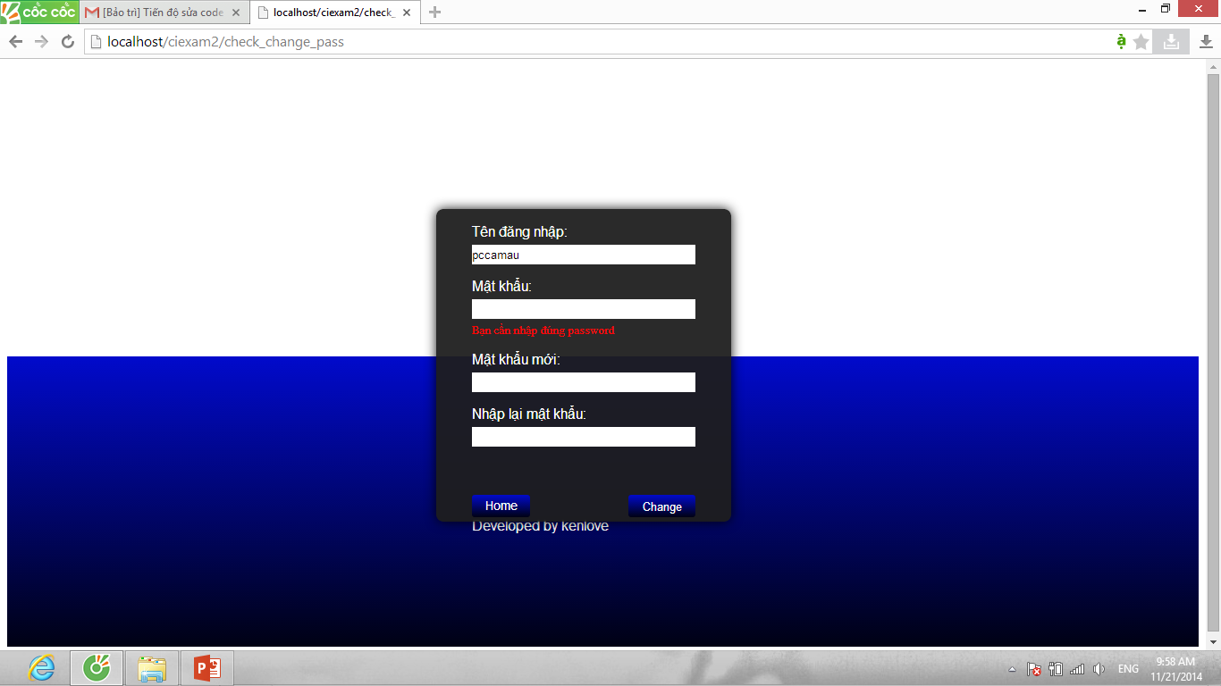
BẢO TRÌ HIỆU CHỈNH
Cách khắc phục: xác thực người dùng bằng cách yêu cầu người dùng nhập vào mật khẩu cũ

Slide 13
BẢO TRÌ HIỆU CHỈNH
Chức năng phục hồi không thực hiện được
Khắc phục: hiệu chỉnh lại chức năng phục hồi từ file sql đã sao lưu

Slide 14
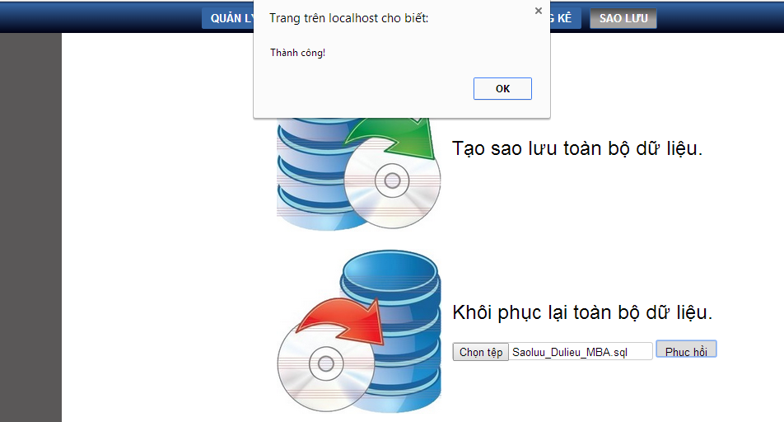
BẢO TRÌ HIỆU CHỈNH

Slide 15
BẢO TRÌ HIỆU CHỈNH
Chưa bảo mật URL: chỉ cần có URL tương ứng, người dùng có thể thực hiện các chức năng của hệ thống mà không cần đăng nhập
Khắc phục: khi người dùng cố tình truy cập vào các URL chức năng, buộc họ phải đăng nhập.

Slide 16
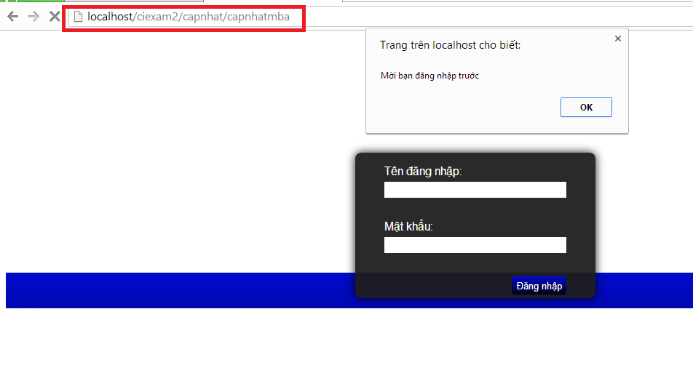
BẢO TRÌ HIỆU CHỈNH

Slide 17
BẢO TRÌ HIỆU CHỈNH
Sai quyền khi thêm hoặc sửa đơn vị: quyền của đơn vị bị chuyển về 0 khi thêm hoặc sửa
Khắc phục: Ràng buộc input mã quyền là option mang giá trị cụ thể của từng quyền.

Slide 18
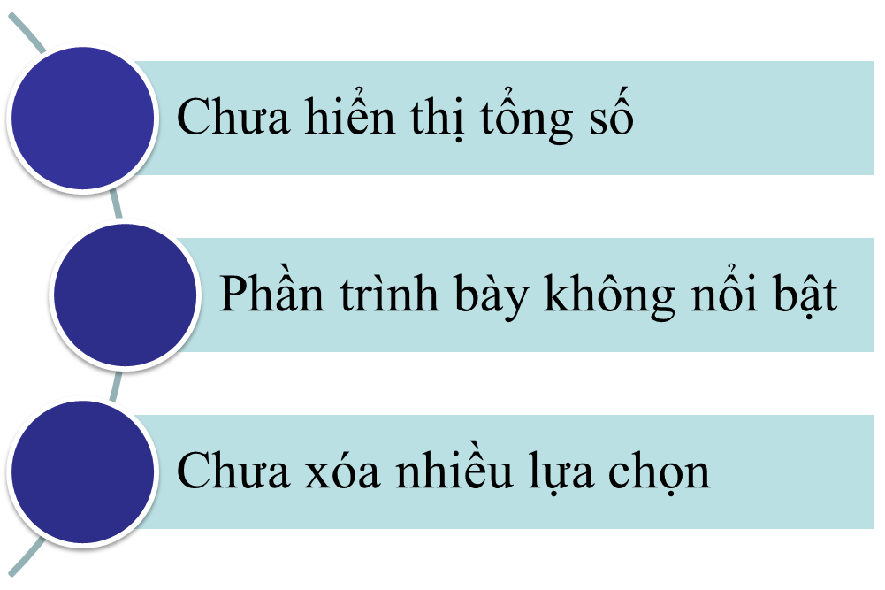
BẢO TRÌ HOÀN THIỆN
Trong phần quản lý Trạm MBA, các chức năng thêm, sửa, xóa đều thực hiện đúng.
Hạn chế:

Slide 19
BẢO TRÌ HOÀN THIỆN
Khắc phục:
Bổ sung checkbox cho phép chọn nhiều mẫu tin để xóa
Tính tổng số MBA được hiển thị.

Slide 20
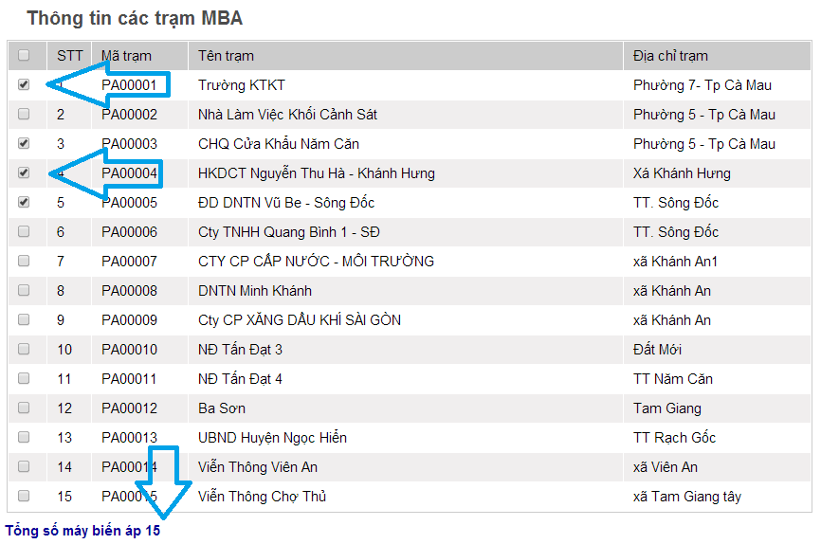
BẢO TRÌ HOÀN THIỆN

Slide 21
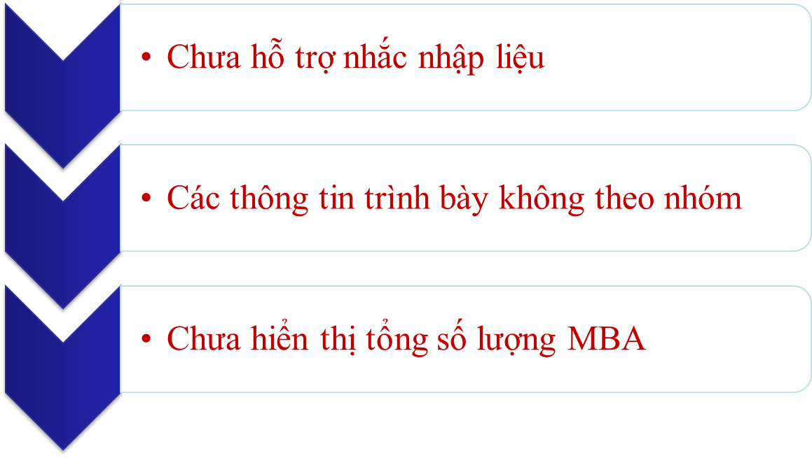
BẢO TRÌ HOÀN THIỆN
Trong phần cập nhật máy biến áp, còn có một vài điểm cần khắc phục nhằm hỗ trợ người dùng thuận tiện với các thao tác
Hạn chế:

Slide 22
BẢO TRÌ HOÀN THIỆN
Khắc phục:
Nhóm các thông tin cùng nhóm lại với nhau (nhập liệu, hiển thị)
Hiển thị tổng số MBA theo từng loại
Hỗ trợ nhập dữ liệu và ràng buộc dữ liệu số

Slide 23
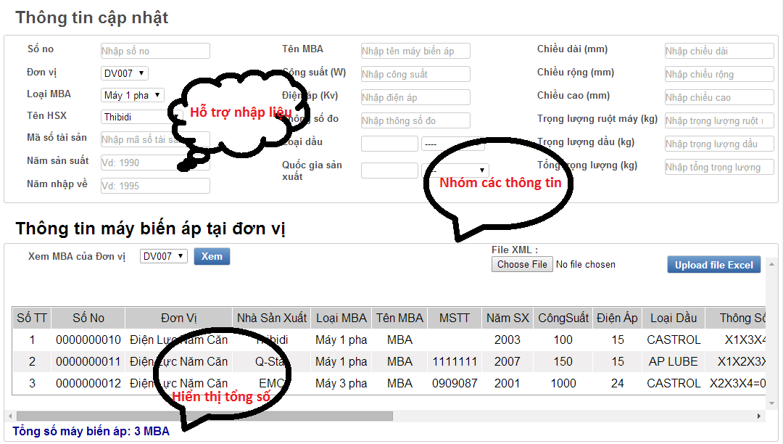
BẢO TRÌ HOÀN THIỆN

Slide 24
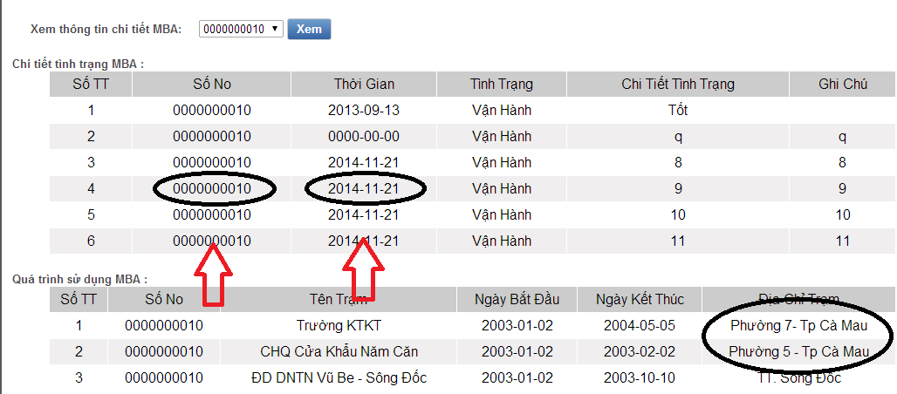
BẢO TRÌ DỰ PHÒNG
Trong thiết kế cơ sở dữ liệu, phần cập nhật quá trình sử dụng.

Slide 25
BẢO TRÌ DỰ PHÒNG
Thông thường khi 1 MBA được đặt tại một Trạm thì sau một khoảng thời gian mới có sự di dời.
Quá trình cập nhật tình trạng 1 MBA có thể định kì khoảng 1 tuần.

Slide 26
BẢO TRÌ DỰ PHÒNG
Lỗi xảy ra khi cập nhật chi tiết quá trình sử dụng của 1 MBA tại 1 Trạm với cùng 1 ngày.
Ví dụ:
Số No | Mã Trạm | Ngày cập nhật
0000000010 | PA00003 | 2003-02-01
0000000010 | PA00003 | 2003-02-01

Slide 27
BẢO TRÌ DỰ PHÒNG
Lỗi xảy ra là do: trong CSDL lưu thuộc tính NGAY là kiểu date.
1) Khắc phục: cập nhật lại tình trạng trong CSDL mà không thêm mới trạng thái cập nhật
Chỉ lưu lại tình trạng hiện tại
2) Khắc phục: thêm thuộc tính MA_CHITIET kiểu number trong CSDL.
=>Lưu tất cả tình trạng trước đó.

Slide 28
KẾT QUẢ ĐẠT ĐƯỢC
Đề tài bảo trì “Website quản lý máy biến áp” đã đạt được một số kết quả:
Tìm và hiểu lĩnh vực cũng như nghiệp vụ liên quan đến máy biến áp nhằm áp dụng vào hệ thống một cách đúng đắn.
Sau quá trình tìm, phân tích lỗi và phân tích sự tác động, nhóm đã tìm được các lỗi có thể bảo trì mà không hoặc ít ảnh hưởng đến các thành phần khác.

Slide 29
KẾT QUẢ ĐẠT ĐƯỢC
Chỉnh sửa các lỗi trong tài liệu cũng như mã nguồn.
Chỉnh sửa giao diện để người sử dụng dễ hiểu và dễ sử dụng
Đảm bảo được các tính năng cơ bản của hệ thống.
Hệ thống hoạt động ổn định.

Slide 30
HẠN CHẾ
Trong quá trình bảo trì, nhóm cũng gặp một số khó khăn:
Chưa hiểu rõ về lĩnh vực liên quan đến máy biến áp.
Làm việc nhóm có gặp trở ngại nhỏ về mặt thời gian và kinh nghiệm giữa các thành viên.
Dành nhiều thời gian để hiểu các hoạt động của hệ thống.

Slide 31

Demo

Slide 32
CÁM ƠN

